Slide 1
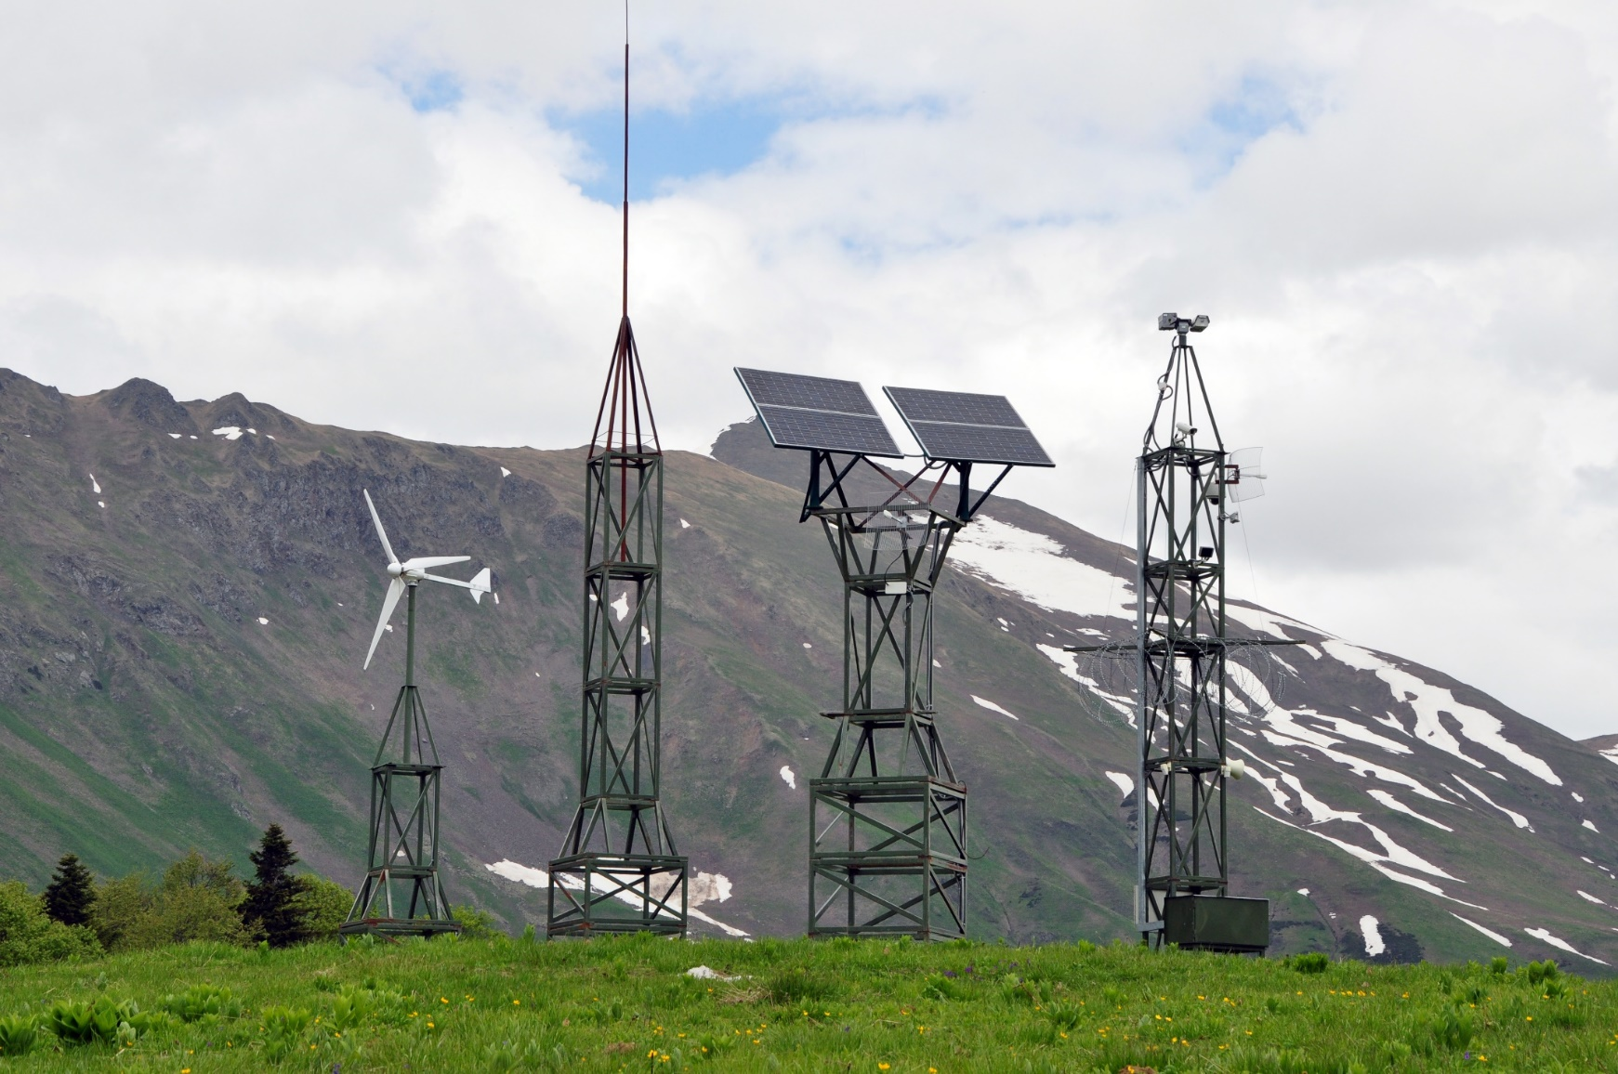
Technical means for Border Control
Notes:
Имеем большой опыт оснащения границ РФ, большие расстояния, разные условия. Условия на Северном Кавказе кажутся нам близкими к приграничным условиям Боливии. Вот какими ТСО мы решаем подобные задачи в данном регионе.

Slide 2
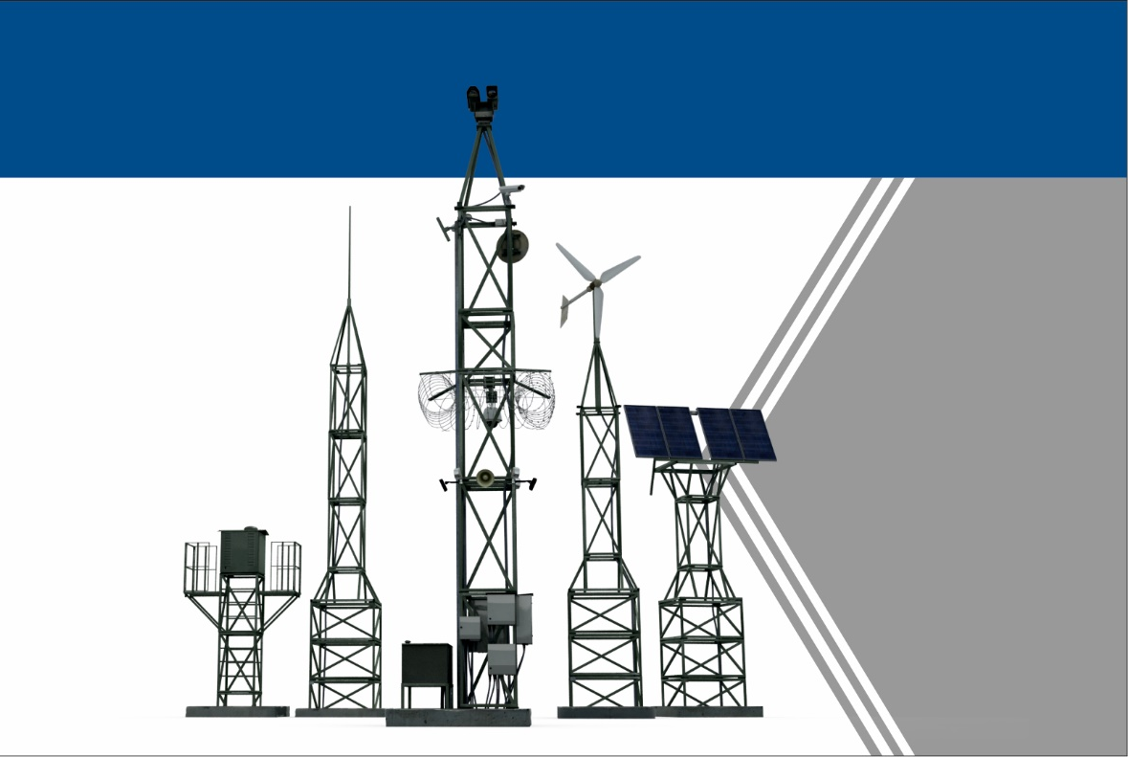
AVANPOST
Autonomous system for video and
thermal imaging surveillance
Intelligent video surveillance of large open areas in real time mode
Automatical target detection
and tracking
Autonomous power supply: solar energy or wind energy
Wireless
communication channel
with removed monitoring center
Notes:
Можно показать ролик Комплекс обеспечивает охрану открытых участков местности и периметров, подступов и путей передвижения к важным объектам, удаленных от станционных частей на расстояние до 10000 м. и предназначается для использования в качестве основного или вспомогательного рубежа охраны. Комплекс решает следующие задачи:
- интеллектуальное видеонаблюдение больших открытых пространств в реальном масштабе времени;
- автоматическое обнаружение и сопровождение целей поворотной видеокамерой и тепловизором – работа в режиме видеолокации;
- получение и интеллектуальная обработка извещений от охранных извещателей любого типа, установленных на охраняемом периметре;
- обеспечение собственной безопасности комплекса;
- автономное электропитание комплекса на основе энергии солнца;
организация канала связи с удаленным постом мониторинга.
Оборудование, размещённое в контроллере управления предназначено для электропитания нагрузки комплекса, поддержания уровня заряда АКБ, мониторинга работоспособности составных частей комплекса и обеспечения радиорелейной связи со станционным постом.
Система обладает полностью автономным питанием и управляется по беспроводному каналу передачи данных на расстоянии до 30 км (при условии прямой видимости).
При установке системы “Observer” не требуется прокладывать кабели, т.к. система полностью автономна и имеет автономное электропитание на основе энергии ветра и солнца, а также аккумулятора высокой емкости с алгоритмами интеллектуального энергосбережения. Каждый комплекс может служить в качестве ретранслятора для аналогичного комплекса путём установки дополнительного комплекта системы обеспечения радиорелейного канала связи.

Slide 3
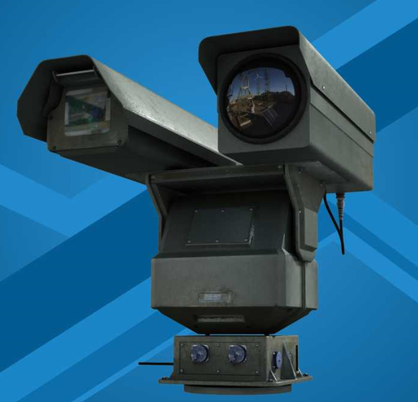
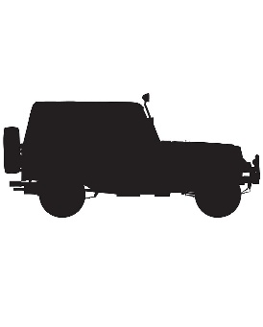
Optical Electronic Module
«Human» target detection by daylight video camera
Up to 10000 m
«Automobile» target detection by daylight video camera
Up to 10000 m
«Human» target detection by thermal imaging camera SDP-8615M
Up to 4000 m
«Automobile» target detection by thermal imaging camera SDP-8615M
Up to 7900 m
Notes:
ТТХ. В составе комплекса имеется возможность использования видеокамер и тепловизора с различной дальностью наблюдения.
Встроенный обогрев объектива камеры помогает бороться с наледью в условиях высокогорья.

Slide 4
Human-type target detection by a long-range video camera, not less than | 10000 m
Human-type target detection by thermal imaging camera, not less than | 4000 m
Automobile-type target detection by a long-range video camera, not less than | 10000 m
Automobile-type target detection by thermal imaging video camera, not less than | 7900 m
Automatic scanning mode for pre-set control points with target detection | Up to 30 points
Pointing the video camera at the target by two clicks of the “mouse” on the video image | Yes
Pointing the camera at at the target by two clicks of the “mouse” on the map | Yes
Targets automatic detection and tracking | Yes
Intelligent power save mode | Yes
Receiving and intelligent processing of notifications from security detectors of any type installed on the protected perimeter | Yes
Transmission distance of a radio relay communication channel | Up to 30 km
Speed of information transmission in the radio channel, not less than | 40 Mbit/sec
The power of the solar module (STL-717), not more than | 800 W
Battery capacity | 1600 Ah
Remote monitoring of rechargeable batteries | Yes
The range of frequencies of radio relay communication | 2400–6425 Hz
Product lifetime | 7 years
Temperature range of the line post | -40°C +50°C
Temperature range of the stationary post | +5°C +45°С
Line post power supply Stationary post power supply | 48В±17% ~220В 50 Hz
Recovery time, no more than | 5 min.
Autonomous work with fully charged batteries, not less | 9 days
Notes:
Отметить передачу данных на 30 км, малообслуживаемая система, на акб, если нет солнца, нет ветра может работать 9 суток.
Все поставляется в комплекте, преднастроенное: все блоки питания, кабели, пр

Slide 5
AVANPOST provides:
24/7 video surveillance of remote areas, large open spaces in the absence of electrical power;
Control and monitoring
of the border, obtaining operational information from points where it is impossible to allocate border guards continuously.
Pass 3
Pass 2
Pass 1
To effectively protect the border
you need 3 teams 3 people each
Border guard post
Notes:
При несении службы используется больше личного состава от пограничных подразделений.
Эта система позволит оптимизировать количество личного состава, задействованного в охране участков госграницы.
Посты, оборудование данной системой будут вести круглосуточное наблюдение за состоянием основных направлений.

Slide 6
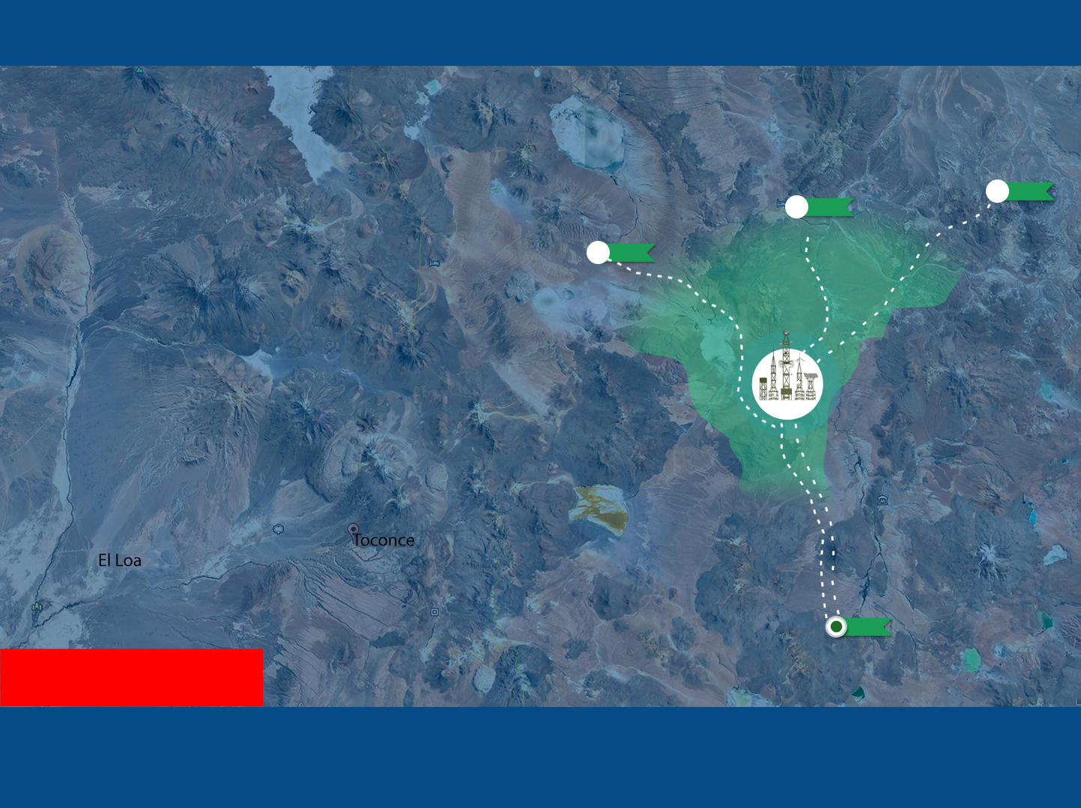
AVANPOST
provides round-the-clock detection of violators in any weather.
It has its own independent power supply, does not require laying cable communications.
Pass 2
Pass 3
Pass 1
Effective border protection requires just 1 operator who will operate several AVANPOST systems
Border guard post
Notes:
Использование данной системы позволит значительно сократить личный состав задействованный в охране границы.
На российской границе система применяется для усиления общей безопасности, проведения специальных операций, поиско-разведывательных миссий, а также для пресечения и предупреждения террористических атак и контрабанды.
компоненты системы поставляются одним производителем и соответственно исключают возможные проблемы при интеграции систем от разных компаний.
Данные комплексы широко применяются в России и за ее пределами для повышения эффективности обнаружения нарушений, увеличения надежности и масштабируемости систем охраны границы. Автономные системы видеонаблюдения дальнего обзора “Observer” помогают снизить количество ложных тревог и отлично зарекомендовали себя для охраны пограничных территории и критически важных объектов.

Slide 7
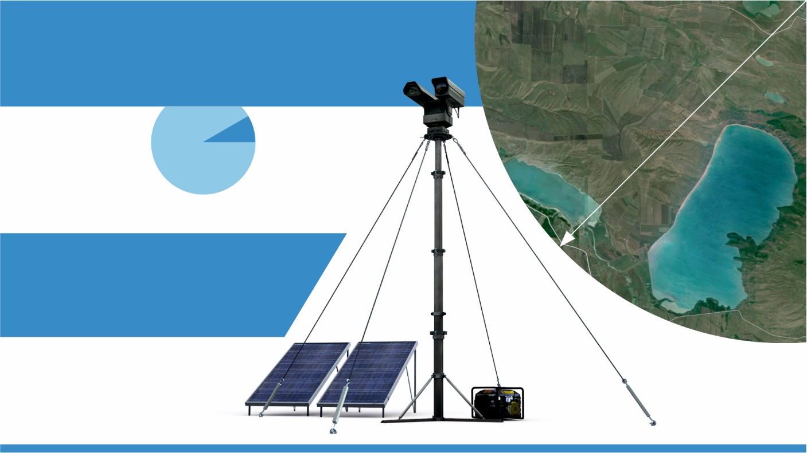
MUROM
Autonomous fast deployment video and thermal imaging surveillance system
Detection range 10 km
Deployment time – 30 min
24/7 video surveillance in daylight and IR range
Fully autonomous system
Transportation by car
Notes:
Комплекс технических средств охраны Centaur это полнофункциональный, простой в использовании и надёжный в работе комплекс. Комплекс служит для мобильной охраны открытых участков местности и периметров, подступов и путей передвижения к важным объектам, удалённым от станционных частей на значительное расстояние, и предназначается для использования в качестве быстро разворачиваемого вспомогательного средства охраны. Мобильность комплекса обеспечивается быстросборной/разборной конструкцией. Длительность работы комплекса без подзарядки от солнечных модулей эквивалентна 4-м суткам штатного режима работы в летнее время, при использовании двух блоков АКБ, при полностью заряженных АКБ.
ПОКАЗЫВАЕМ РОЛИК ПРО ЦЕНТАВР
Использование комплекса Центавр позволит существенно сократить использование человеческих ресурсов и повысить оперативность получения необходимой информации

Slide 8
Optical Electronic Module
«Human» target detection by daylight video camera
Up to 10000 m
«Automobile» target detection by daylight video camera
Up to 10000 m
«Human» target detection by thermal imaging camera SDP-8615M
Up to 4000 m
«Automobile» target detection by thermal imaging camera SDP-8615M
Up to 7900 m
Notes:
ТТХ. В составе комплекса имеется возможность использования видеокамер и тепловизора с различной дальностью наблюдения.
Встроенный обогрев объектива камеры помогает бороться с наледью в условиях высокогорья.

Slide 9
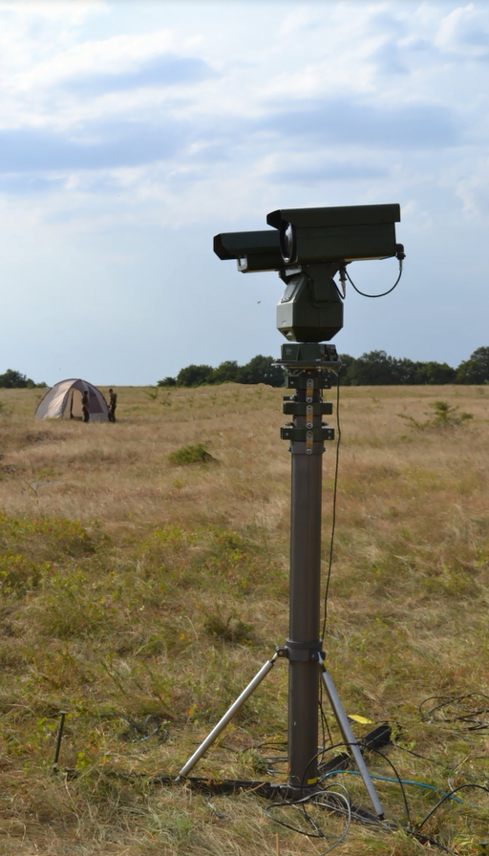
Automatic scanning mode for pre-set control points with target detection |  | Up to 30 points
Video image resolution at a frequency of 25 fps, pixels -SDP-8615M thermal imaging camera - long-range video camera |  | 640x480 2592х1944
Pointing the video camera at the target by two clicks of the “mouse” on the video image |  | Yes
Pointing the camera at at the target by two clicks of the “mouse” on the map |  | Yes
The video camera sector of view: - horizontally – vertically |  | 360° ±45°
Transmission distance of a radio relay communication channel |  | Up to 8km
Speed of information transmission in the radio channel, not less than |  | Up to 40 Mbit/sec
Mast height, STS-10903 |  | 5,2 m
The power of the solar modules |  | 400 W
Battery total capacity |  | 200 Ah
Remote monitoring of rechargeable batteries |  | Yes
The range of frequencies of radio relay communication |  | 5 GHz
Product lifetime |  | 7 years
Power supply separate parts of the system | DC voltage | 24V
 | AC voltage | 220В/50Hz
Required number of people for deployment |  | 3
Approximate deployment time by 2 people |  | 2 hours
Recovery time, no more than |  | 5 min.
Notes:
Очень быстро разворачивается, после 3х сборок собирается за полчаса. Предназначен для использования в качестве временной точки наблюдения. Может питаться от АКБ – 4 суток, если надо дольше – подключаются солнечные модули, бензиновый генератор. Либо используется переходник для подачи питания от прикуривателя т/с.

Slide 10
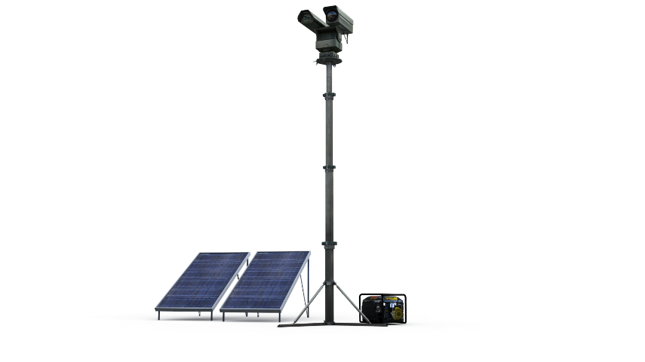
Autonomous fast-deployment system Murom allows to quickly organize round-the-clock monitoring of :
protected and inaccessible places of the state border in the area of the frontier post responsibility;
places where the border is likely to be crossed;
possible violators’ movement directions.
provides collection of evidence about the violation.
Border post
Detection area of the state border violators
Autonomous fast-deployment system of video and thermal imaging surveillance
Using the Murom system will significantly reduce the use of human resources
Notes:
Комплекс Центавр позволит экономно использовать ограниченные человеческие ресурсы и повысить эффективность работы пограничных нарядов. Может эксплуатироваться не только в условиях открытых пространств, но и лесистой, среднепересеченной и горной местности без предварительной инженерной подготовки в любое время года и суток.

Slide 11
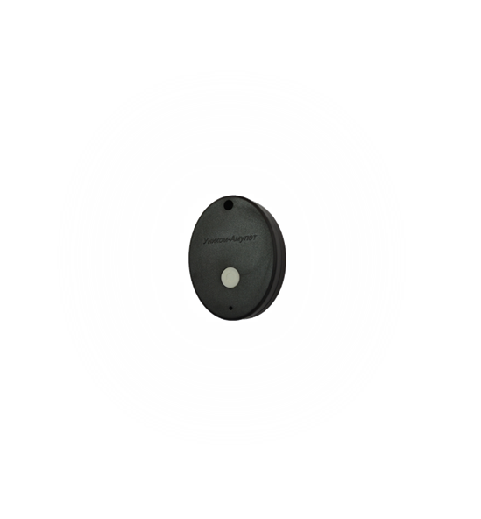
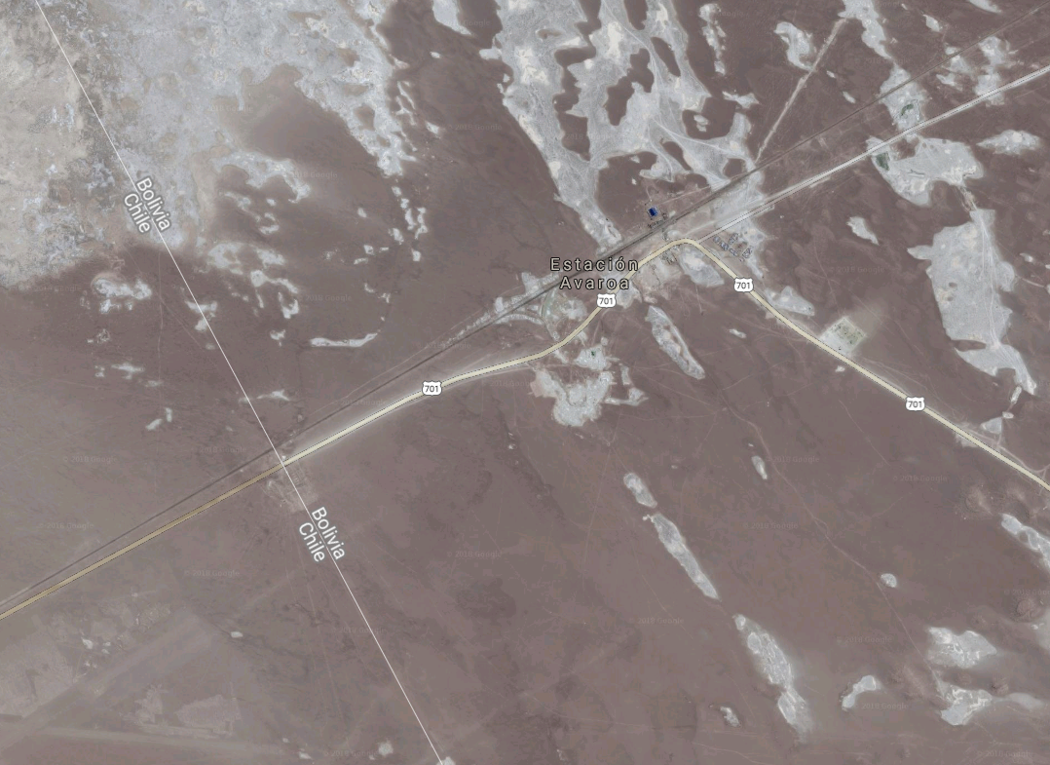
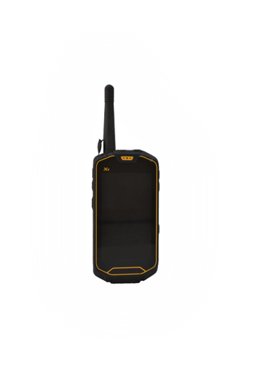
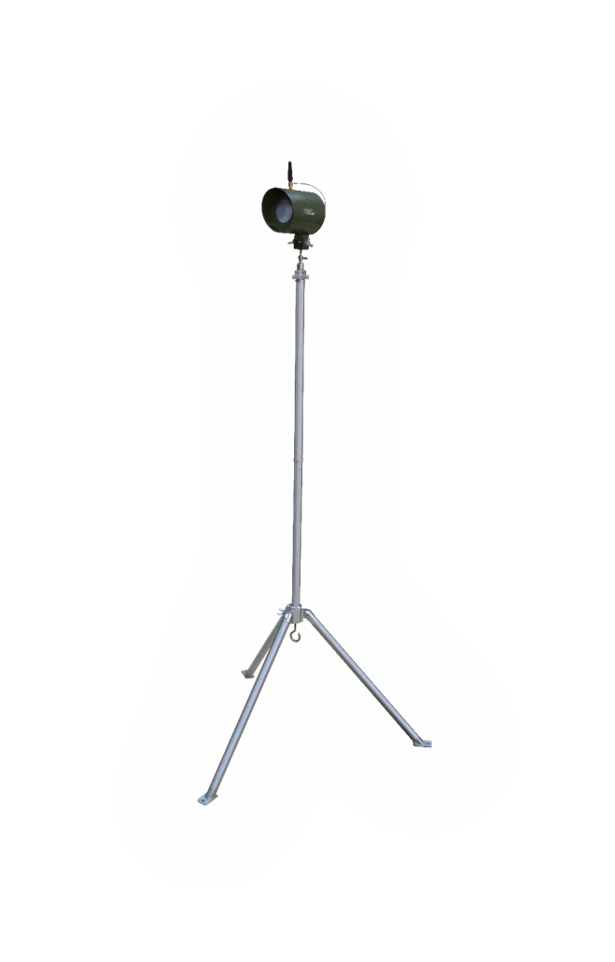
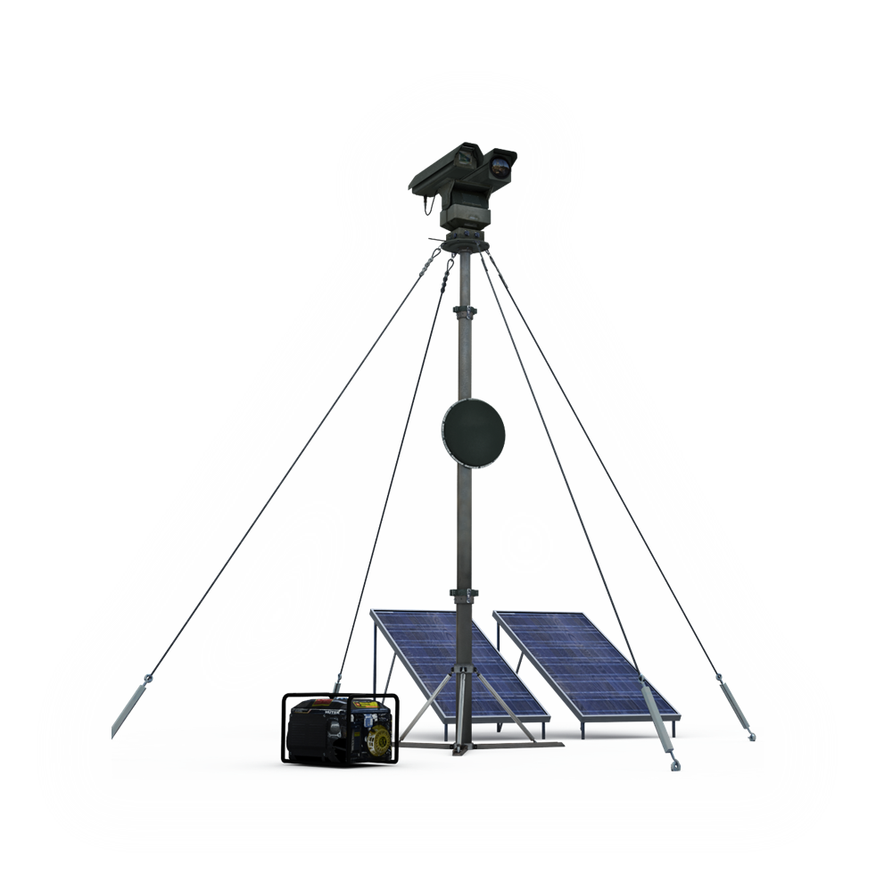
Murom can be equipped with its own self-protection system
Notes:
Работа комплекса при комплектации с охранными извещателями заключается в следующем. При работе комплекса в автоматическом режиме, поворотное устройство направляет видеокамеру и тепловизор в заранее настроенные оператором точки наблюдения.
При сработке одного из извещателей он формирует извещение о тревоге, далее оно по радиоканалу передается на пост мониторинга и носимый комплект «Уником-1-Н», который направляет извещение на индивидуальные оповещатели «Уником-Амулет». Одновременно с этим пост мониторинга подаёт команду на поворотное устройство, которое автоматически направляет видеокамеру и тепловизор, в место срабатывания извещателя, дальнейшее управление поворотным устройством, видеокамерой и тепловизором, оператор может производить вручную.
Позиции нахождения извещателей заранее настроены оператором. При поступлении тревожного извещения на индивидуальный оповещатель «Уником-Амулет» происходит его фиксация и выдача индивидуального звукового, светового и вибрационного оповещения (посредством входящих в его состав звукового, светового и вибрационного оповещателей).

Slide 12
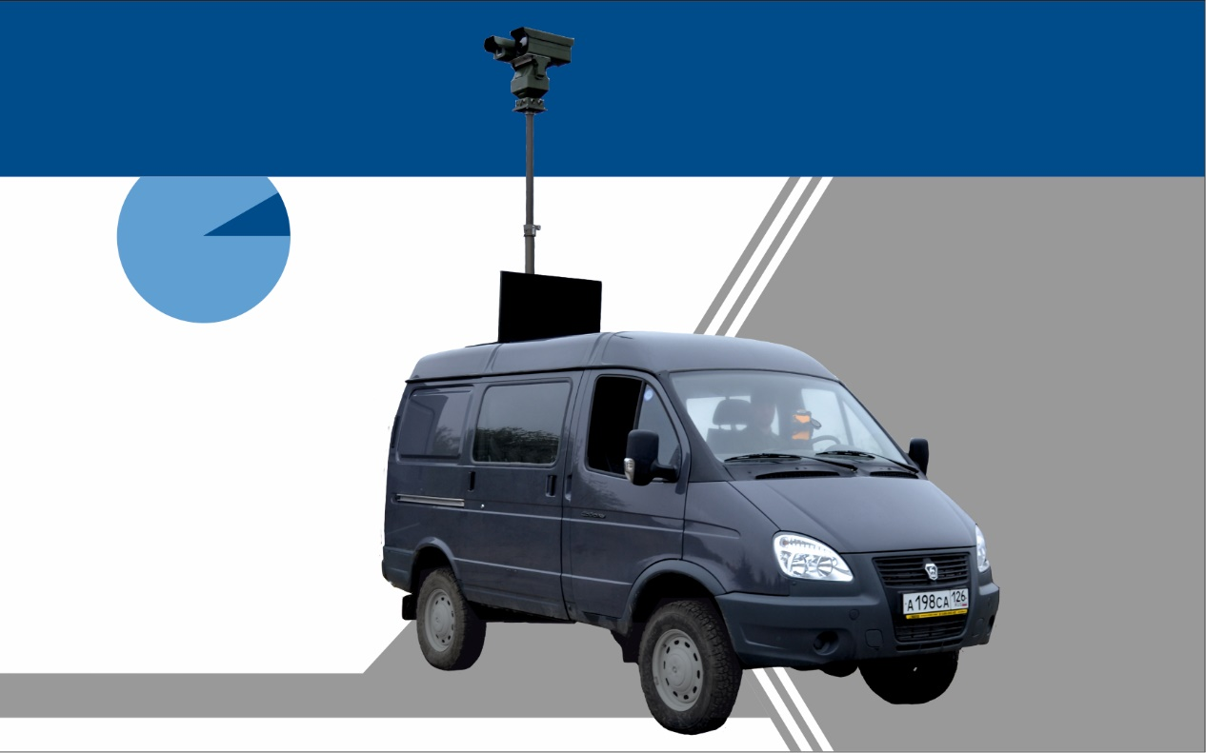
SCORPIO
Fast deployment
Long-time work in autonomous mode
Off-road vehicle based monitoring system
Special kit for night driving without headlights
Minimal reaction time
24/7 video surveillance in daylight and IR range
Can be mounted on a car, officially used by the Indonesian border guard
Notes:
Скорпион применяется в качестве быстроразворачиваемого мобильного вспомогательного средства охраны, позволяет вести наблюдение за большими открытыми пространствами, объектами, находящимися на значительном удалении. В салоне автомобиля расположено рабочее место оператора, ЖК-монитор, контроллер управления поворотными камерами PTZ AV-P65 и встроенная панель управления комплектом автономного питания STL-724.
В грузовом отсеке автомобиля установлены пневматическая мачта STS-10904, оборудованная поворотным устройством SDP-881, видеокамерой дальнего обзора SDP-8083 и тепловизором SDP-8815M, контроллер управления оборудованием, комплект автономного питания STL-724, воздушный компрессор с блоком автоматики, аккумуляторный блок, зарядное устройство и шкаф монтажный.
Оснащен комплектом ночного вождения STL-8870 предназначен для управления автомобилем в ночное время суток.
Комплект ночного вождения STL-8870 представляет собой тепловизор установленный на автомобиле и планшет со специальным программным обеспечением.

Slide 13
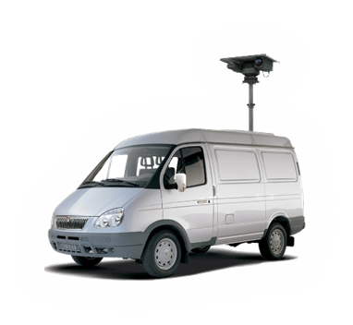
Detection range of a human type target with a video camera | up to 10000 m
Detection range of a human type target with a thermal-imaging camera | up to 4000 m
Detection range of a vehicle type target with a video camera | up to 10000 m
Detection range of vehicle type target with a thermal-imaging camera | up to 7900 m
Auto scanning of predetermine positions with target detection mode | up to 30 positions
Resolution at 25 fps, px - thermal-imaging camera - long-range camera | 640x480 2048х1536
Camera pointing by double click on the image | Yes
Camera pointing by double click on the map | Yes
Video camera view angle, degrees: - vertical - horizontal | 360° ±45°
STS-10904 mast height with mounted equipment, max, m | 4,2
Fuel distance with full tank, km | up to 600
Gross Vehicle Weight, kg | up to 3000
System lifetime | 7 years
System operating temperature | from - 40°C to + 50°C
System autonomous operation time, h | up to 24
System deployment time, max, min | 10
Personnel, people | 3
Notes:
Возможно использование оборудования комплекса на базе автомобиля местного производства.

Slide 14
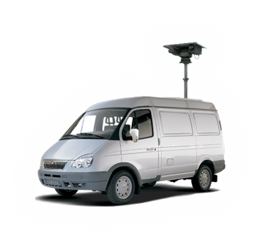
Scorpio
Off-Road Vehicle-Based Surveillance and Thermal Imaging System provides
Border guard
Post
Rapid response in the case of situation changes;
Solving military intelligence and border control tasks;
Security enhancement for protected area;
Discrete surveillance and evidence-gathering.
Using the Scorpion system will significantly reduce the use of human resources and increase the efficiency of obtaining the necessary information
Notes:
With the help of night driving system it is possible to perform discrete surveillance.

Slide 15
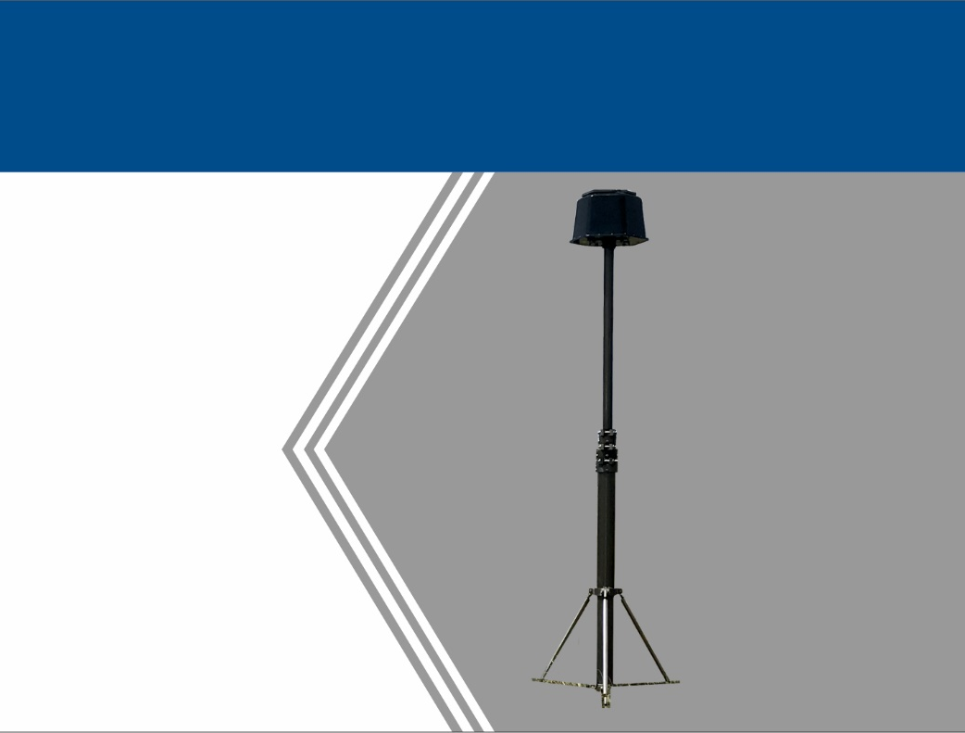
STS-177 Radar
Display of moving trajectory and distance to different moving targets
Special algorithm of
radio signals processing
Simultaneous tracking of 90 targets
Target type identification
Low power
of electromagnetic radiation
Noise filtering
for plants and waves
on the water surface
Low power
consumption
Notes:
Play video

Slide 16
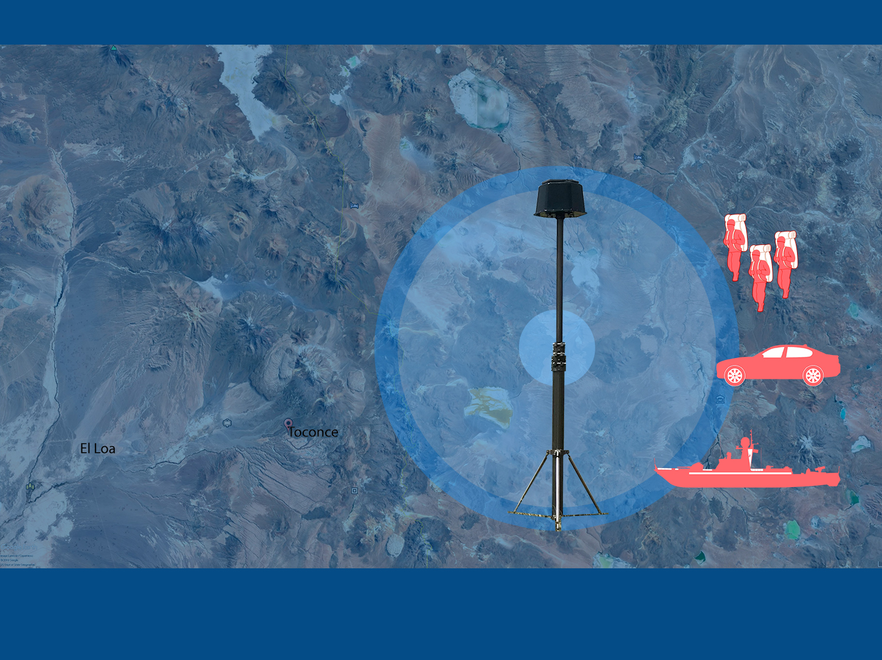
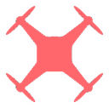
STS-177 Radar
Surveillance of open land,
aerial and maritime areas.
Allows to display target trajectory and distance to different moving objects such as human, vehicle, aircraft, boat etc.

Slide 17
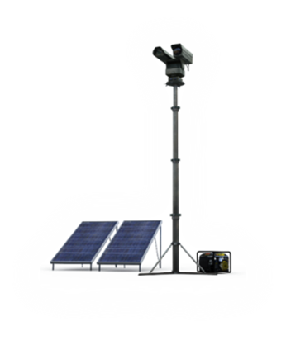
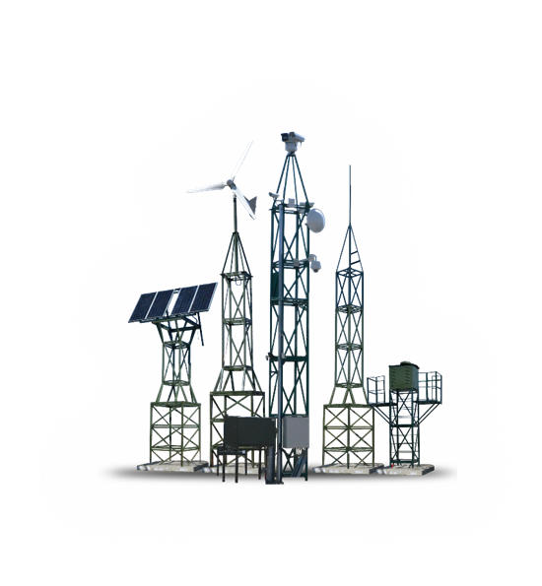
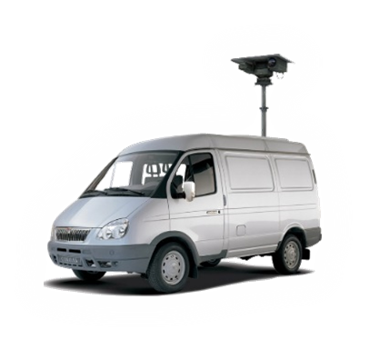
Joint work of border control systems
Automatic target positioning of long-range
video camera and thermal-imaging camera
Notes:
video and thermal-imaging cameras visually display targets as for coordinates provided by radar.

Slide 18
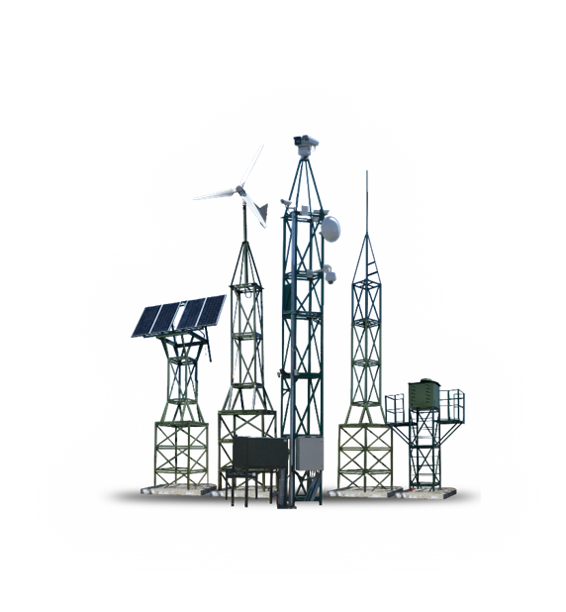
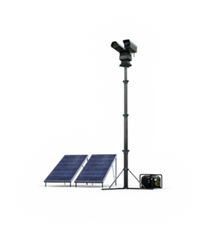
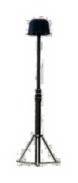
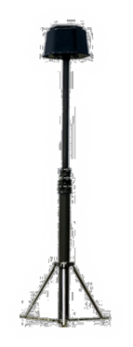
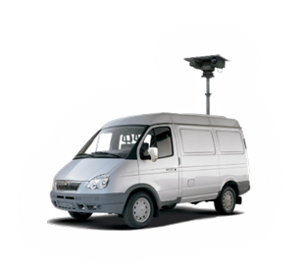
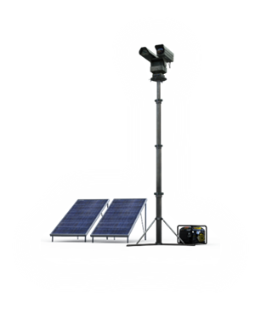
Joint work of all border security systems
Border guard station

Slide 19
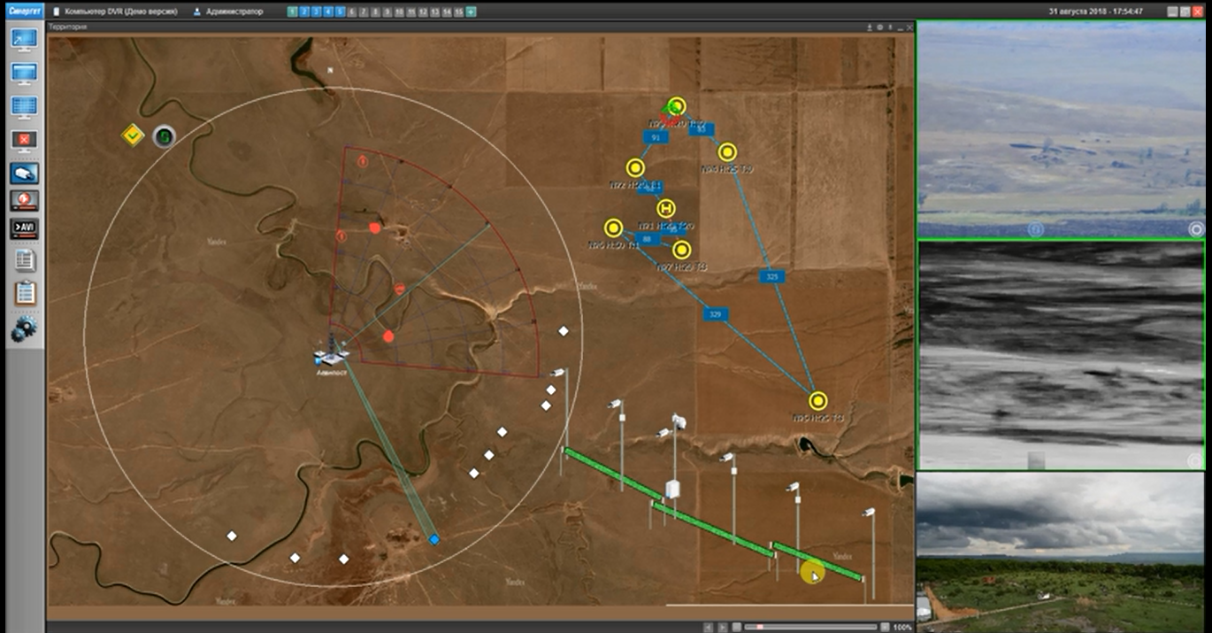
Control of all border security systems from one software interface

Slide 20
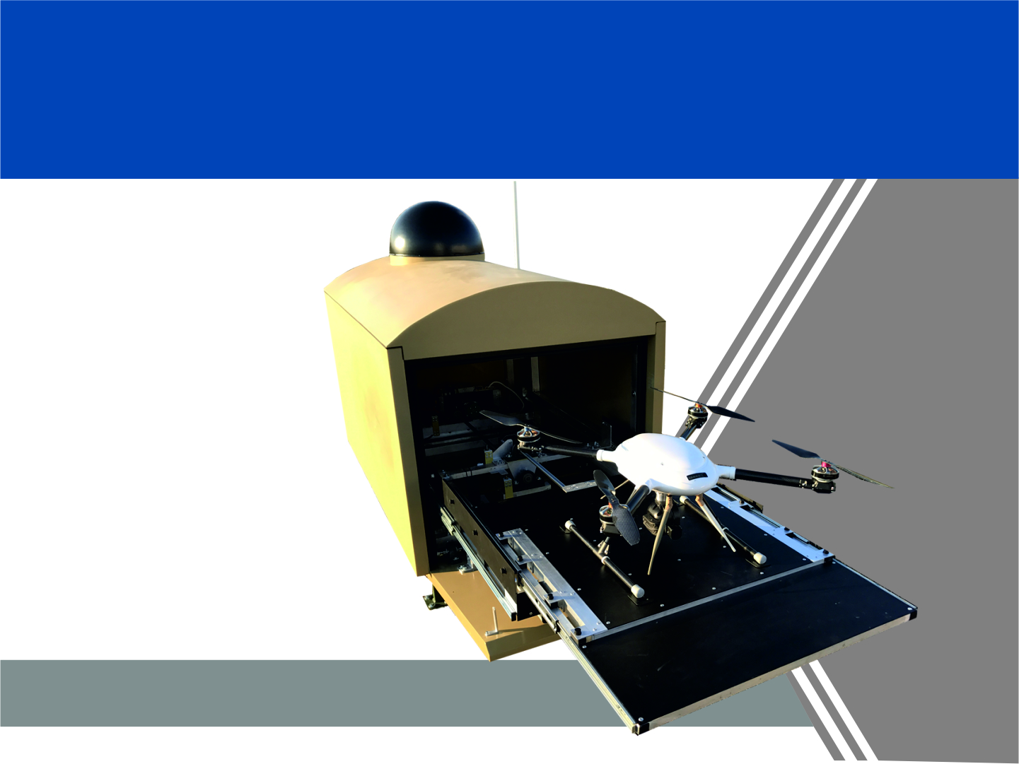
Albatross P2
The system provides protection of facility’s perimeter, national borders, large factories and infrastructure
UAV-based surrounding territory control system
Super quick response to a sensor’s triggering
Take off and landing
in auto mode
Battery charging in launch container
Notes:
Скорпион применяется в качестве быстроразворачиваемого мобильного вспомогательного средства охраны, позволяет вести наблюдение за большими открытыми пространствами, объектами, находящимися на значительном удалении. В салоне автомобиля расположено рабочее место оператора, ЖК-монитор, контроллер управления поворотными камерами PTZ AV-P65 и встроенная панель управления комплектом автономного питания STL-724.
В грузовом отсеке автомобиля установлены пневматическая мачта STS-10904, оборудованная поворотным устройством SDP-881, видеокамерой дальнего обзора SDP-8083 и тепловизором SDP-8815M, контроллер управления оборудованием, комплект автономного питания STL-724, воздушный компрессор с блоком автоматики, аккумуляторный блок, зарядное устройство и шкаф монтажный.
Оснащен комплектом ночного вождения STL-8870 предназначен для управления автомобилем в ночное время суток.
Комплект ночного вождения STL-8870 представляет собой тепловизор установленный на автомобиле и планшет со специальным программным обеспечением.

Slide 21
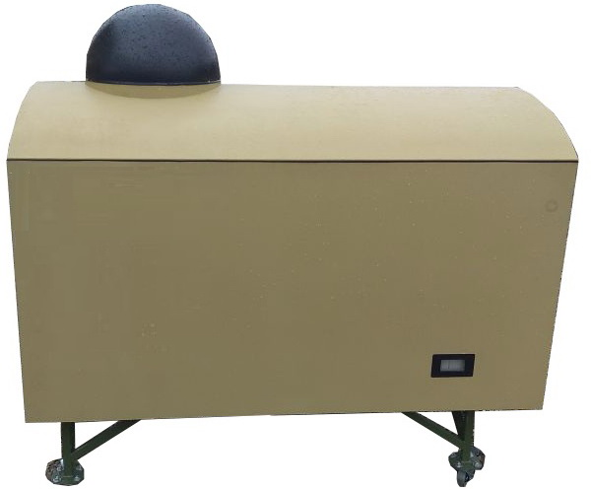
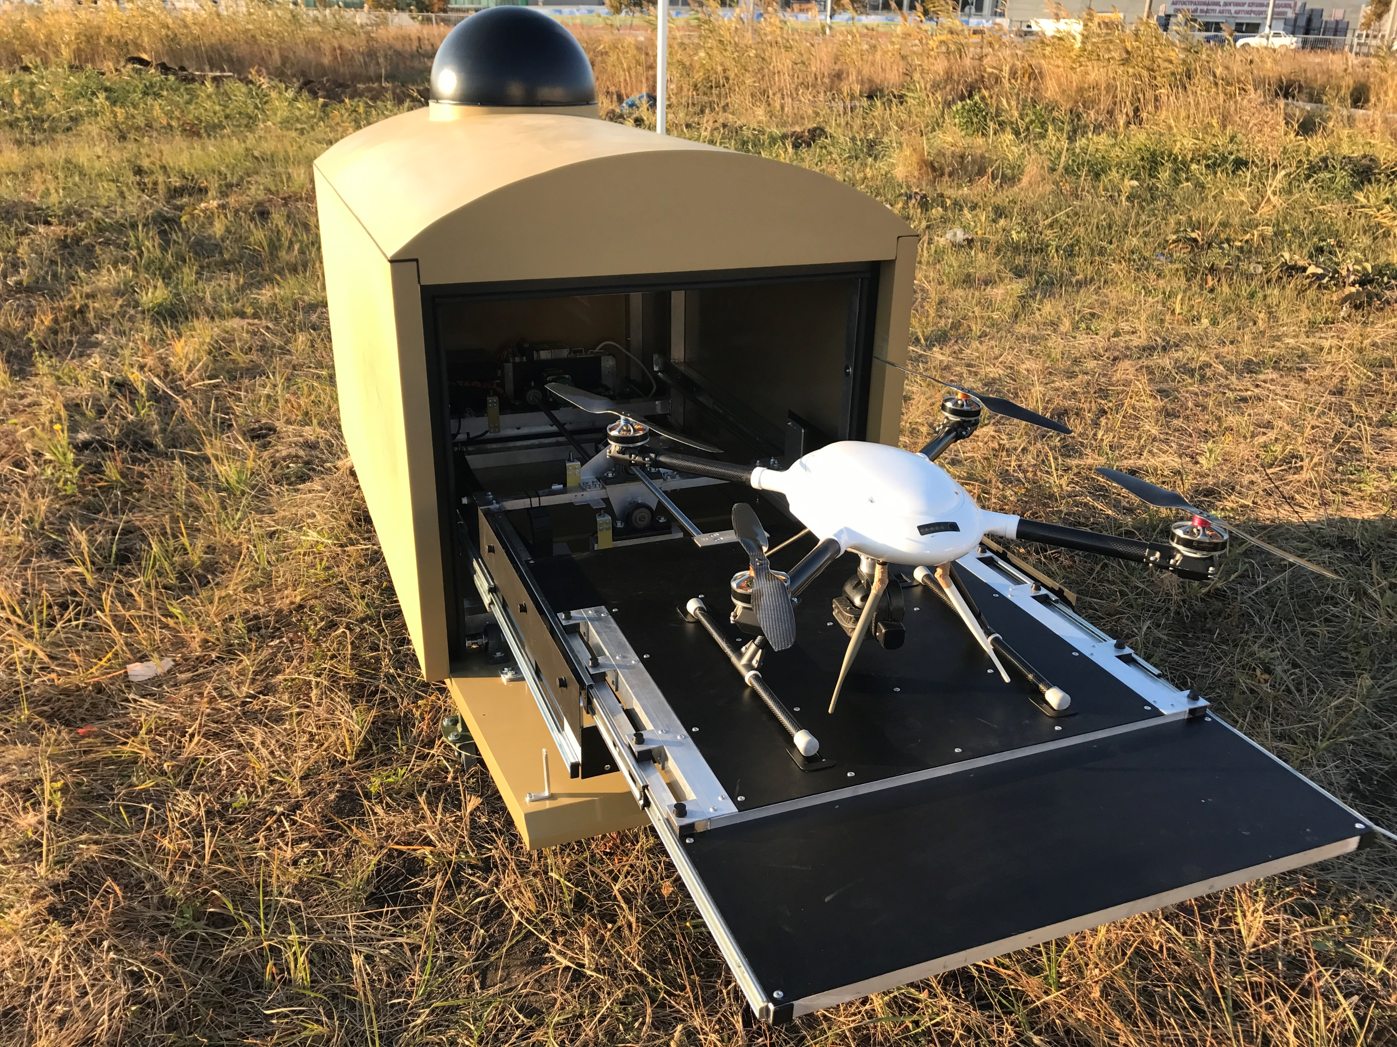
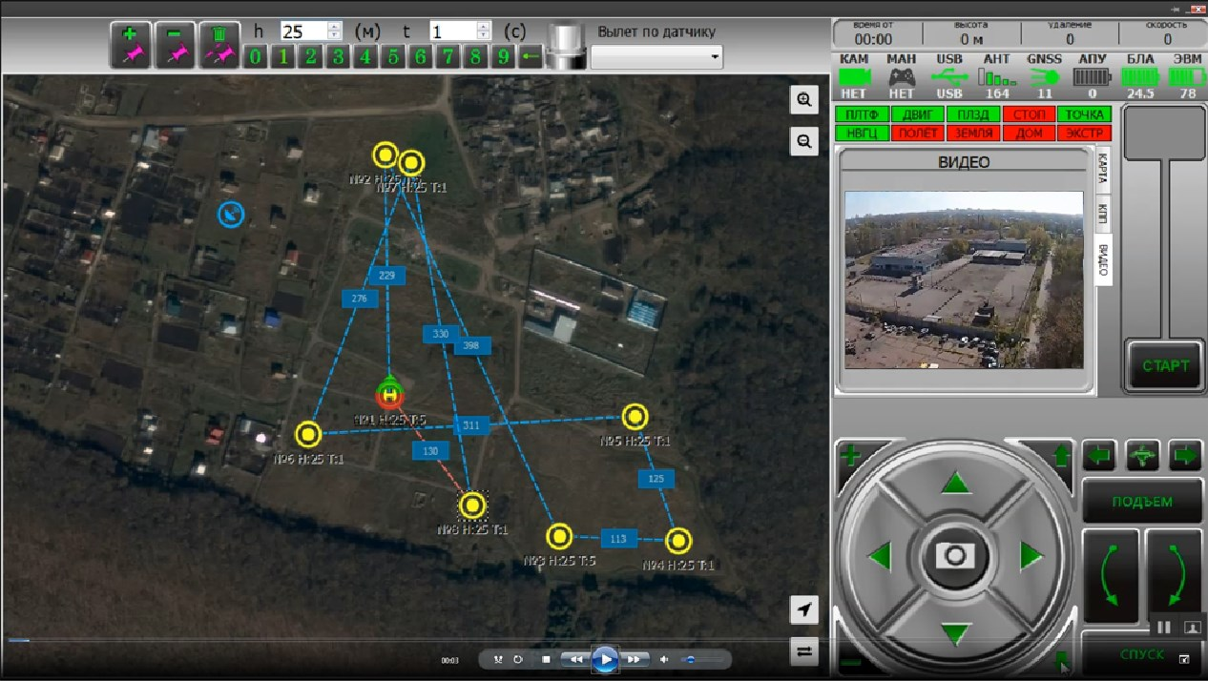
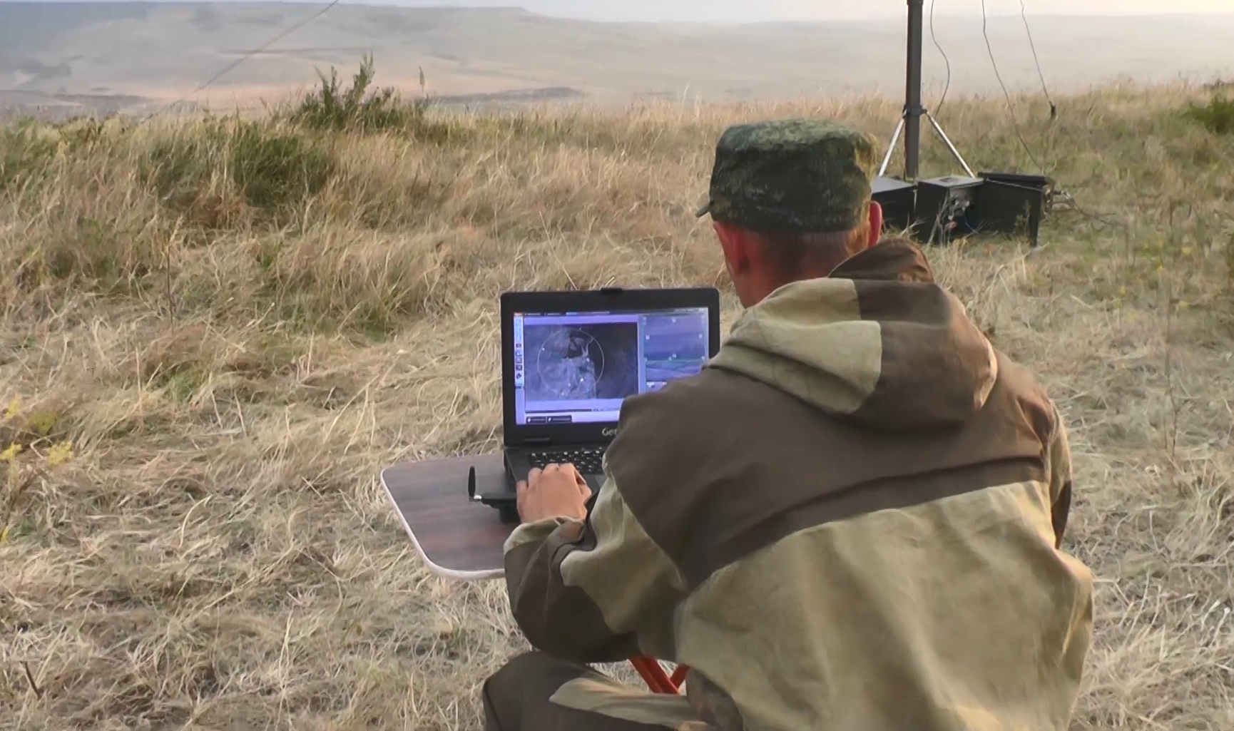
Max launch altitude above sea level, km | 3000
Travel radius, up to, m | 4000
Max wind resistance for efficient en-route flight, m/s | 14
Max endurance time in normal weather conditions*, one set of batteries, up to, min | 40
Position Hold/Preset waypoint flight/Positional data | GLONASS / GPS
Automatic take off from launching container | Yes
Automatic landing in launching container | Yes
Battery charging in launching container | Yes
Automatic UAV launch at PIDS sensor alert | Yes
Flight termination by operator command with manual control | Yes
Operating temperature, ºС** | from -25 up to +50
Notes:
Возможно использование оборудования комплекса на базе автомобиля местного производства.

Slide 22
Albatross P2
UAV-based surrounding territory control
Fast response in case of security sensor’s triggering;
Solution for perimeters and border control;
Enhancing of area protection efficiency;
Discreet observation and gathering information about intruding;
Noise-resistance and protection of data in transit;
Multi-level protection against operator’s error;
Broadcasting of video, obtained in real time mode
Border post
Using of Albatross P2 system allows to dramatically decrease deployment of personnel and technical means as well as to enhance essential information obtaining flexibility
Notes:
За счет комплекта для ночного вождения, возможно вести скрытое наблюдение за охраняемыми участками

Slide 23
STS-179
Radar
Monitoring of open maritime environment, displaying of trajectory as well as distance to variety moving targets
Target identification and tracking in maritime areas
Long-range camera and thermal-imager point at the target and track it according to data, obtained from radar
Displaying of trajectory and distance
Max number of tracking targets – up to 60
Notes:
Скорпион применяется в качестве быстроразворачиваемого мобильного вспомогательного средства охраны, позволяет вести наблюдение за большими открытыми пространствами, объектами, находящимися на значительном удалении. В салоне автомобиля расположено рабочее место оператора, ЖК-монитор, контроллер управления поворотными камерами PTZ AV-P65 и встроенная панель управления комплектом автономного питания STL-724.
В грузовом отсеке автомобиля установлены пневматическая мачта STS-10904, оборудованная поворотным устройством SDP-881, видеокамерой дальнего обзора SDP-8083 и тепловизором SDP-8815M, контроллер управления оборудованием, комплект автономного питания STL-724, воздушный компрессор с блоком автоматики, аккумуляторный блок, зарядное устройство и шкаф монтажный.
Оснащен комплектом ночного вождения STL-8870 предназначен для управления автомобилем в ночное время суток.
Комплект ночного вождения STL-8870 представляет собой тепловизор установленный на автомобиле и планшет со специальным программным обеспечением.

Slide 24
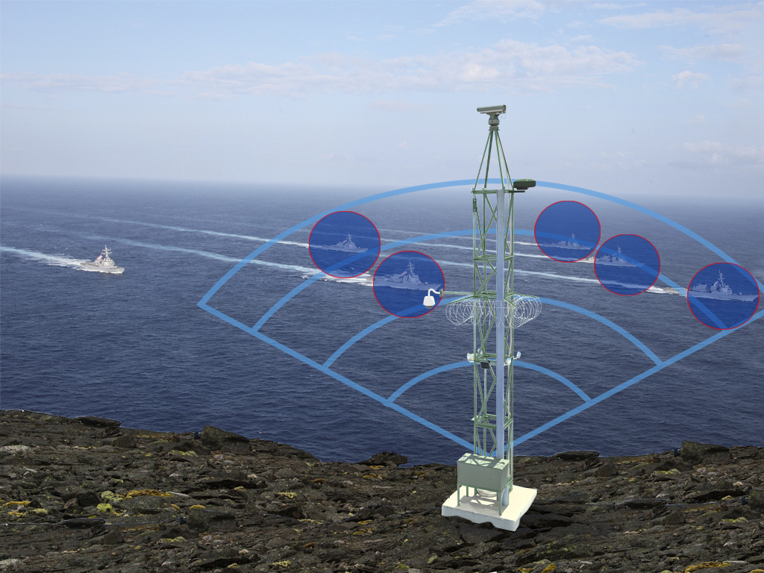
Water frontier protection

Slide 25
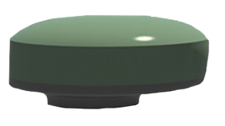
STS-179
Radar
Automatic target-tracking by camera according to coordinates acquired from the radar
Simultaneous tracking of targets
20 km surveillance range
Operating band 9410±30 MHz
Operation mode 24/7 in any weather conditions
Azimuth coverage - 360 deg.
Vertical beam width 22 deg.
Notes:
Скорпион применяется в качестве быстроразворачиваемого мобильного вспомогательного средства охраны, позволяет вести наблюдение за большими открытыми пространствами, объектами, находящимися на значительном удалении. В салоне автомобиля расположено рабочее место оператора, ЖК-монитор, контроллер управления поворотными камерами PTZ AV-P65 и встроенная панель управления комплектом автономного питания STL-724.
В грузовом отсеке автомобиля установлены пневматическая мачта STS-10904, оборудованная поворотным устройством SDP-881, видеокамерой дальнего обзора SDP-8083 и тепловизором SDP-8815M, контроллер управления оборудованием, комплект автономного питания STL-724, воздушный компрессор с блоком автоматики, аккумуляторный блок, зарядное устройство и шкаф монтажный.
Оснащен комплектом ночного вождения STL-8870 предназначен для управления автомобилем в ночное время суток.
Комплект ночного вождения STL-8870 представляет собой тепловизор установленный на автомобиле и планшет со специальным программным обеспечением.

Slide 26
All systems can be integrated with perimeter security sensors, which allow to create a unique security system of large territory
STS-102
Security sensor
RadioFence
BRDM
unit
STS-931
Signal repeater
STS-102
Security sensor
STS-111
Security sensor
STS-114
Security sensor

Slide 27
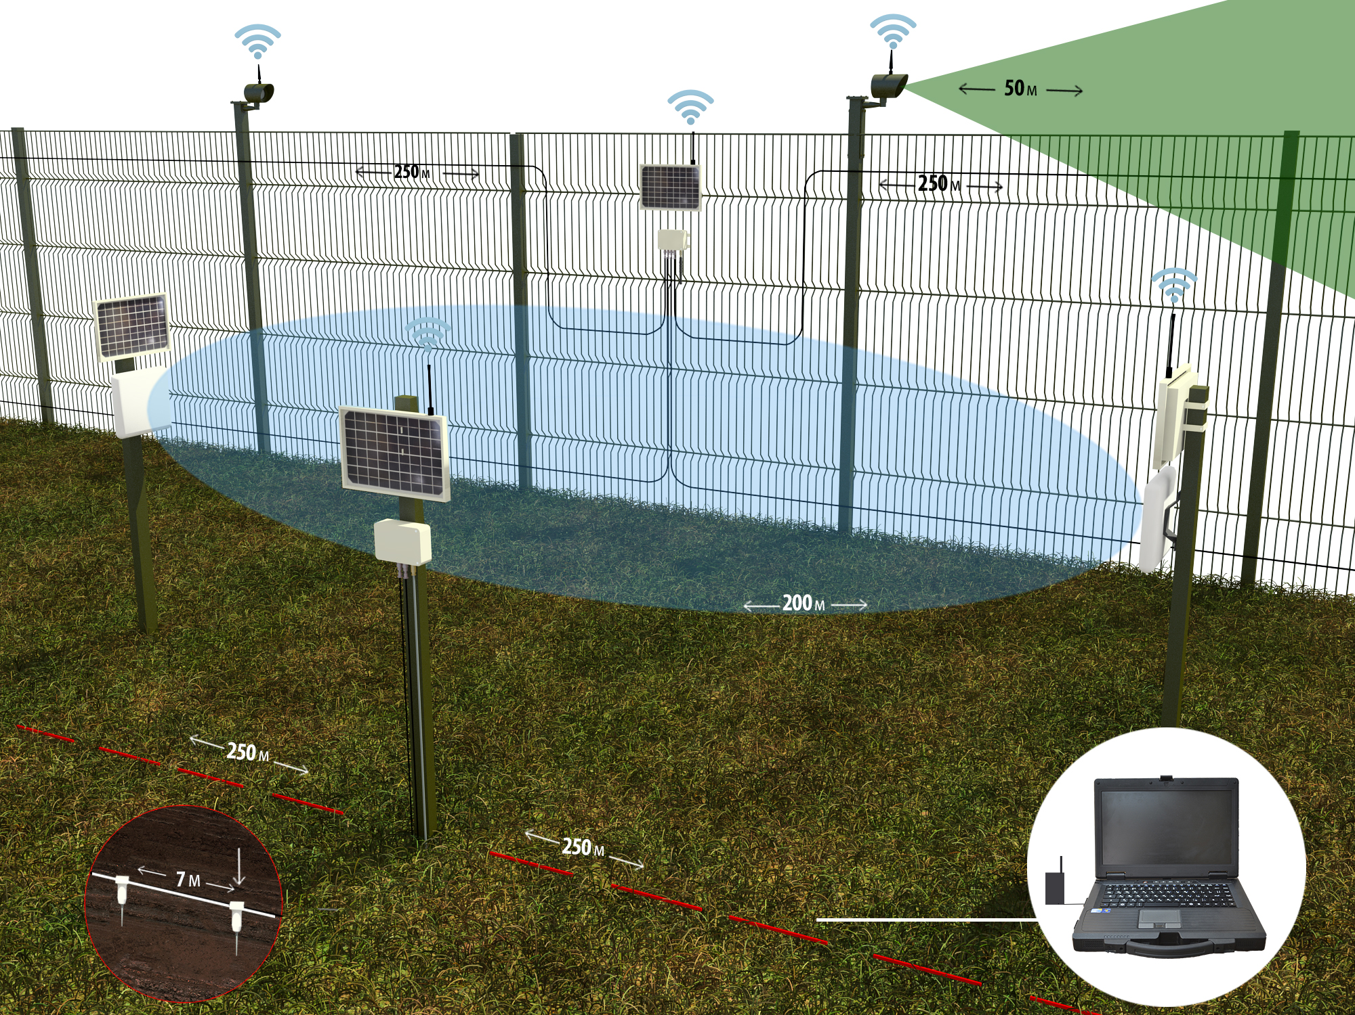
RadioFence
Perimeter security system
STS-102 IR passive security sensor
STS-112 triboelectric security sensor
STS-105 Microwave security sensor
STS-114 Seismic security sensor
Autonomous power supply from solar modules Unlimited number of sensors in the system Radio communication distance between two devices up to 10 km Up to 64 retransmissions per one sub-net
0,3 m below the surface
BRDM Unit – receives signal via VHF link
Seismic receiver

Slide 28
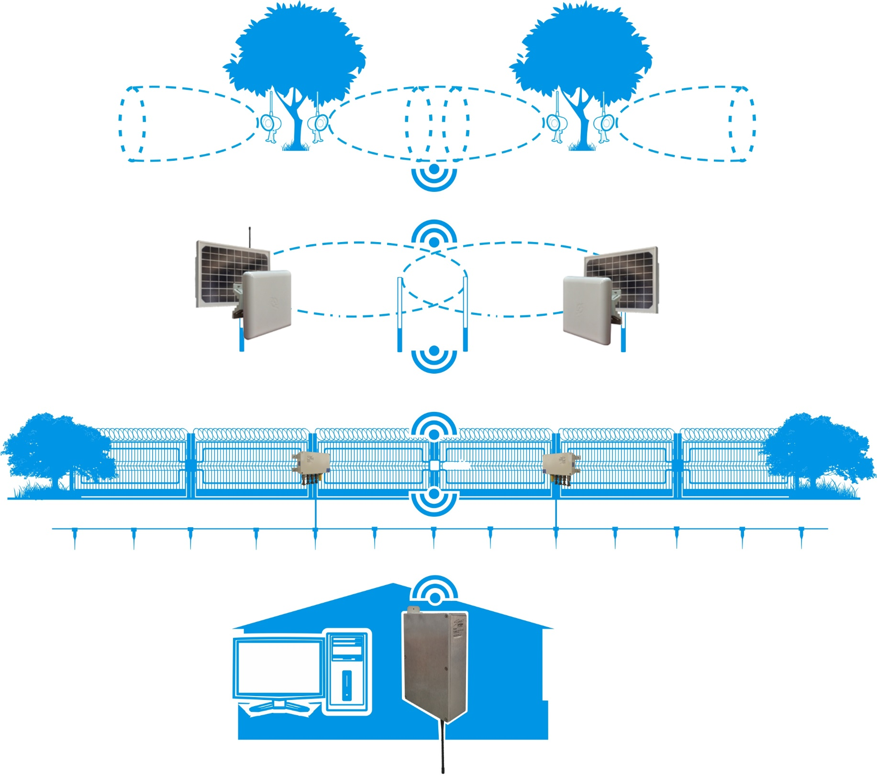
50x3 m
50x3 m
STS-102
STS-102
433 MHz
200 m
200 m
STS-105
STS-105
433 MHz
STS-112
STS-112
250 m
250 m
250 m
250 m
433 MHz
STS-114
-114
BRDM Unit

Slide 29
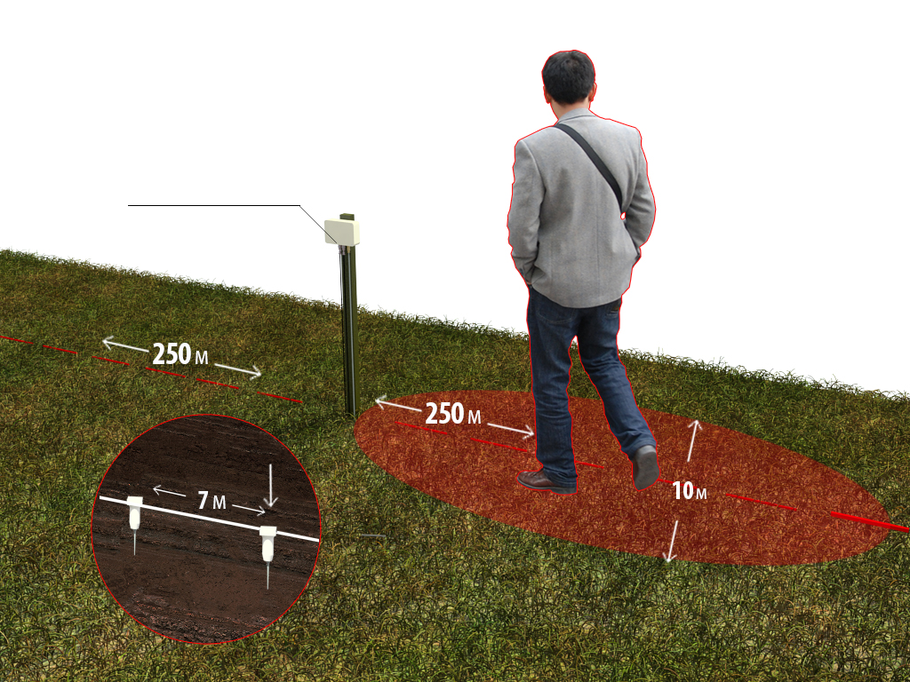
STS-114 Seismic security sensor
2 flanks x 250 m
Sensitive element continuity control
Environmental adaptive threshold
Detects: climbing, damaging, digging, passing-by
STS-114 Seismic security sensor
0,3 m below the surface
Seismic receiver

Slide 30
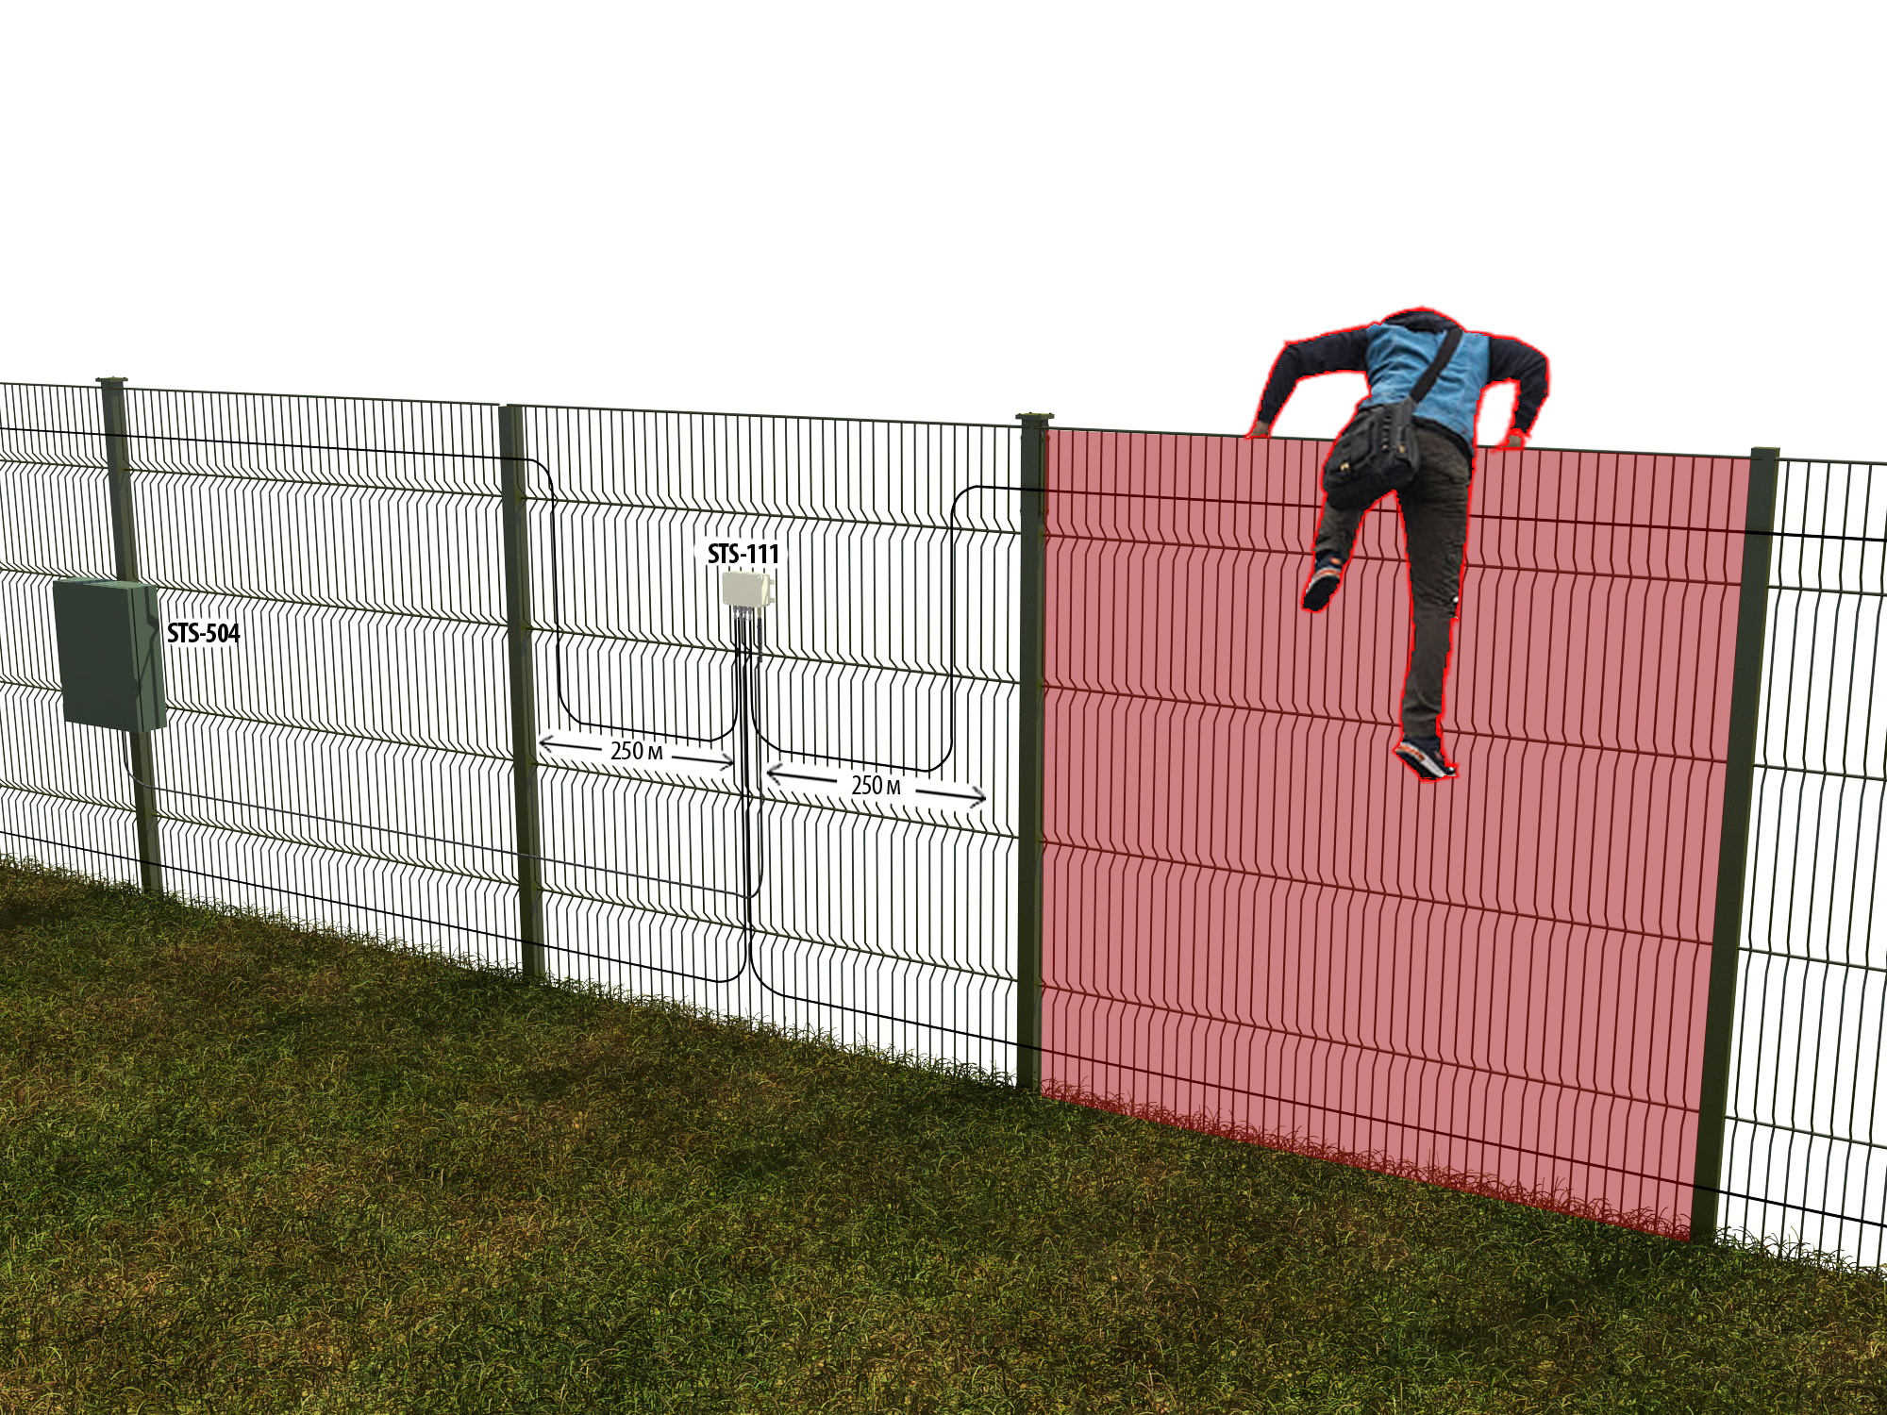
STS-112 Triboelectric security sensor
2 flanks x 250 m
Sensitive element continuity control
Environmental adaptive threshold
Detects: climbing, damaging, digging
Separate processing of low and high frequency vibrations
STS-112 Triboelectric security sensor

Slide 31
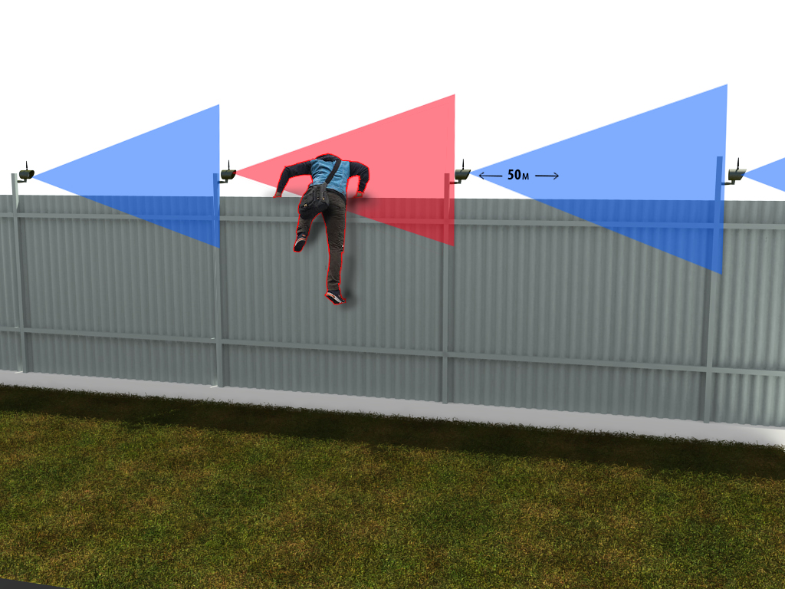
STS-102 IR-passive security sensor
Detection zone length 50m
Digital signal processing
Sensor serviceability monitoring
High noise immunity

Slide 32
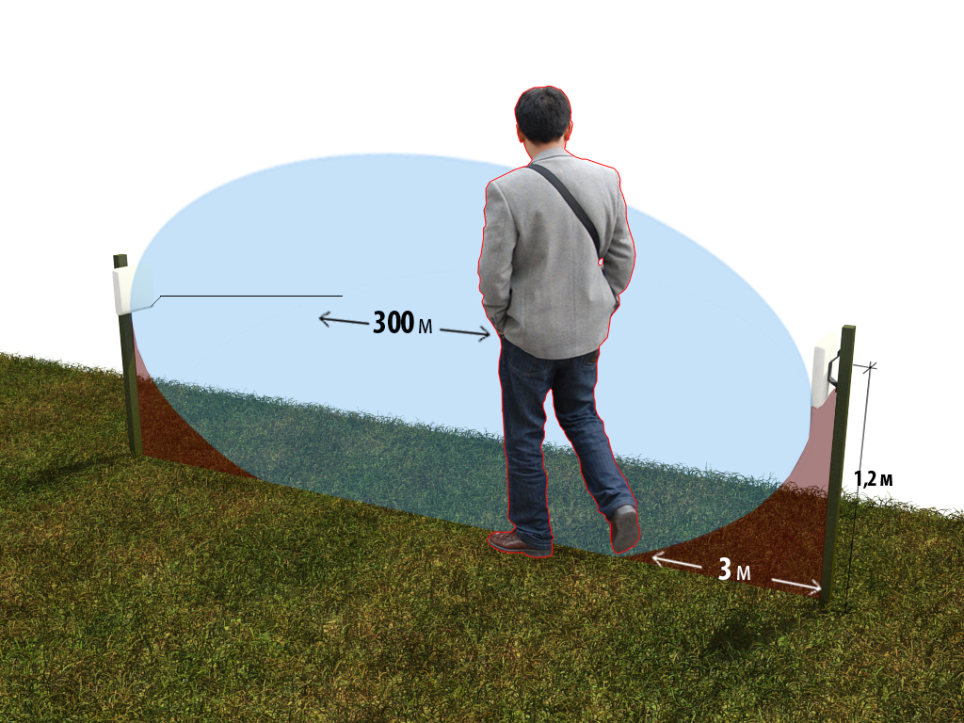
STS-105 Infrared passive security sensor
200 m detection area
10 Ghz frequency
Up to 0,5 m grass height
Detection rate 0,99
Environmental adaptive threshold
Components serviceability monitoring
Narrow execution zone
Noise control
STS-105 Infrared passive security sensor
200 m
Execution zone

Slide 33
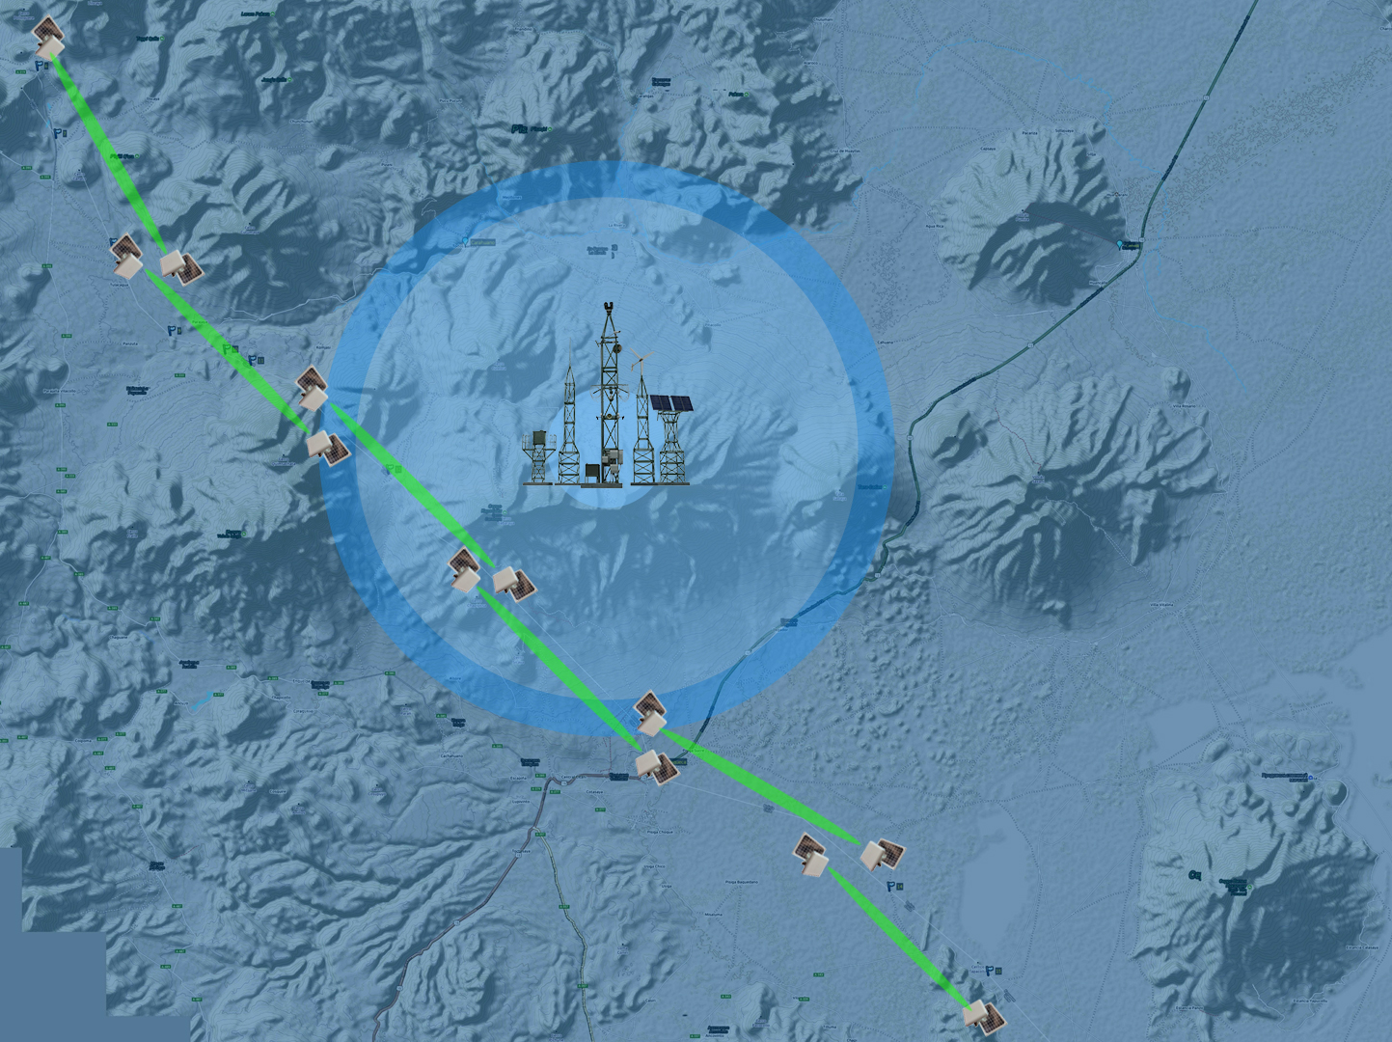
Example of the system, project
Border post

Slide 34
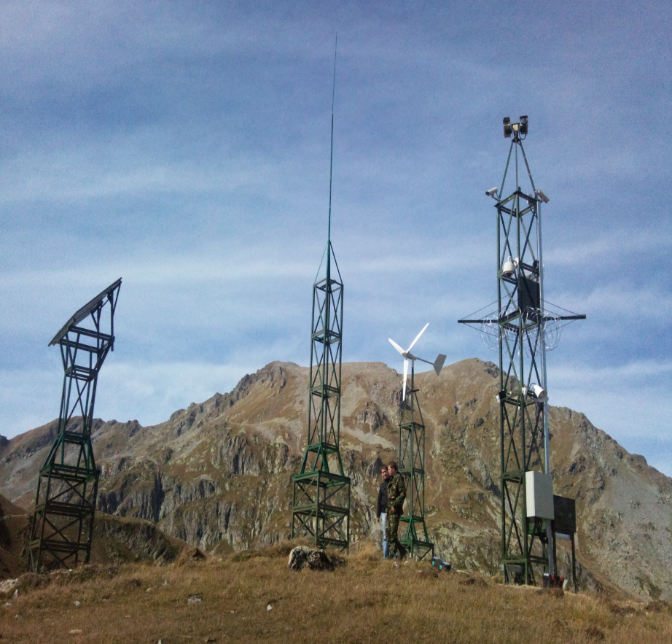
Installation at 2500 m height
Notes:
Ролик

Slide 35
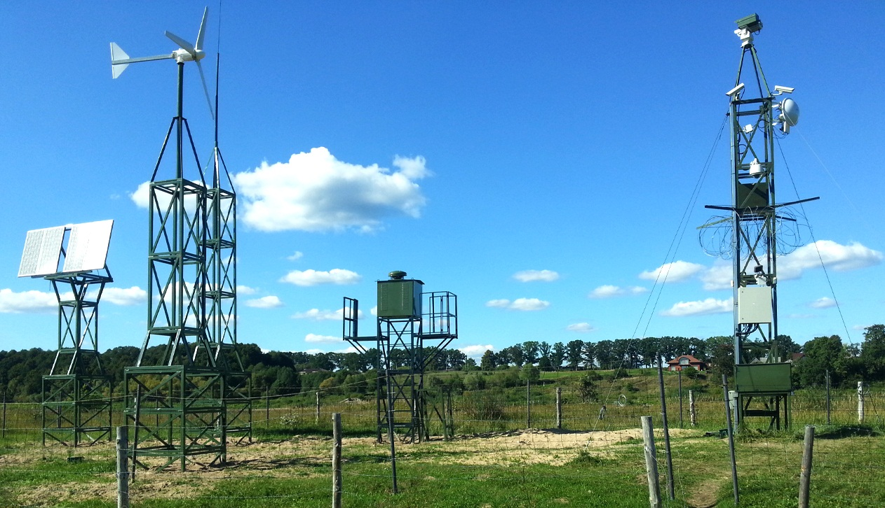

Slide 36
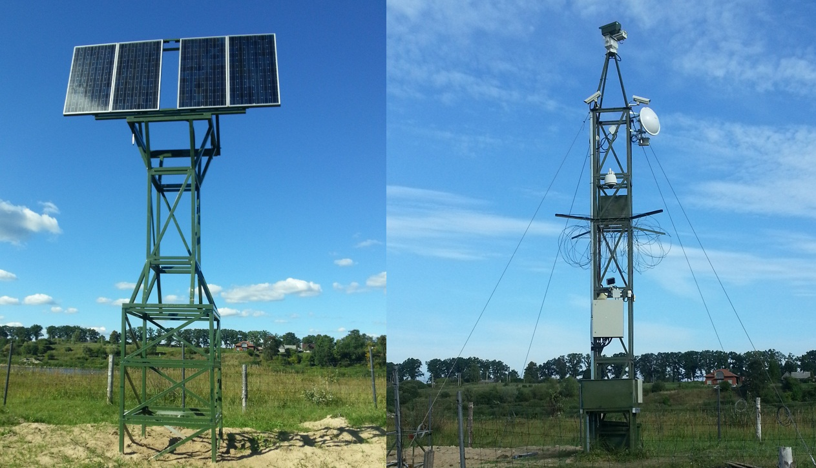
AVANPOST installations in different locations in Russia
Notes:
Ролик

Slide 37
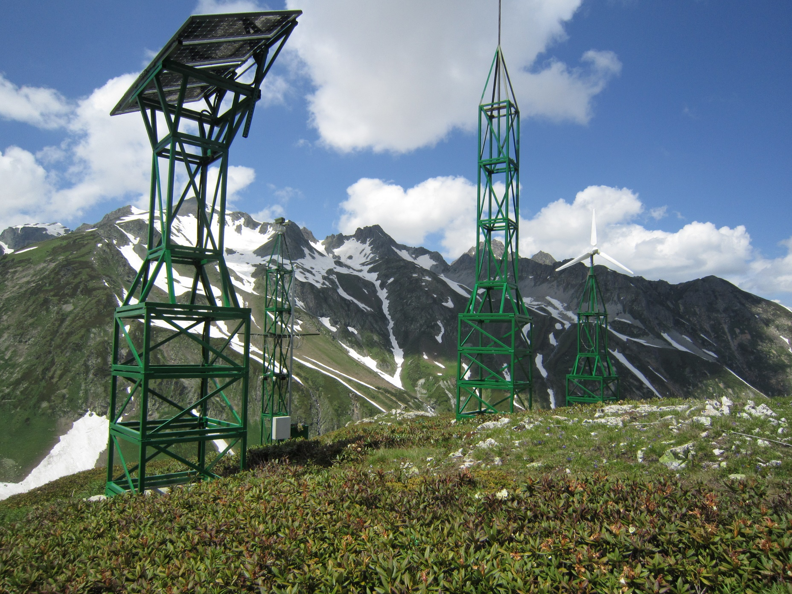
Notes:
Ролик

Slide 38
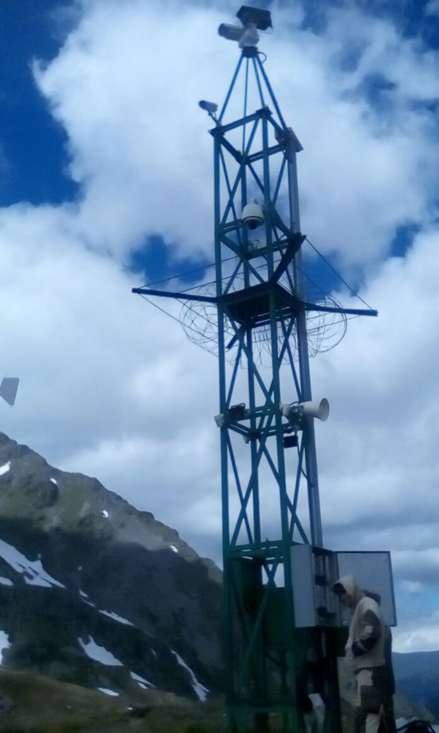
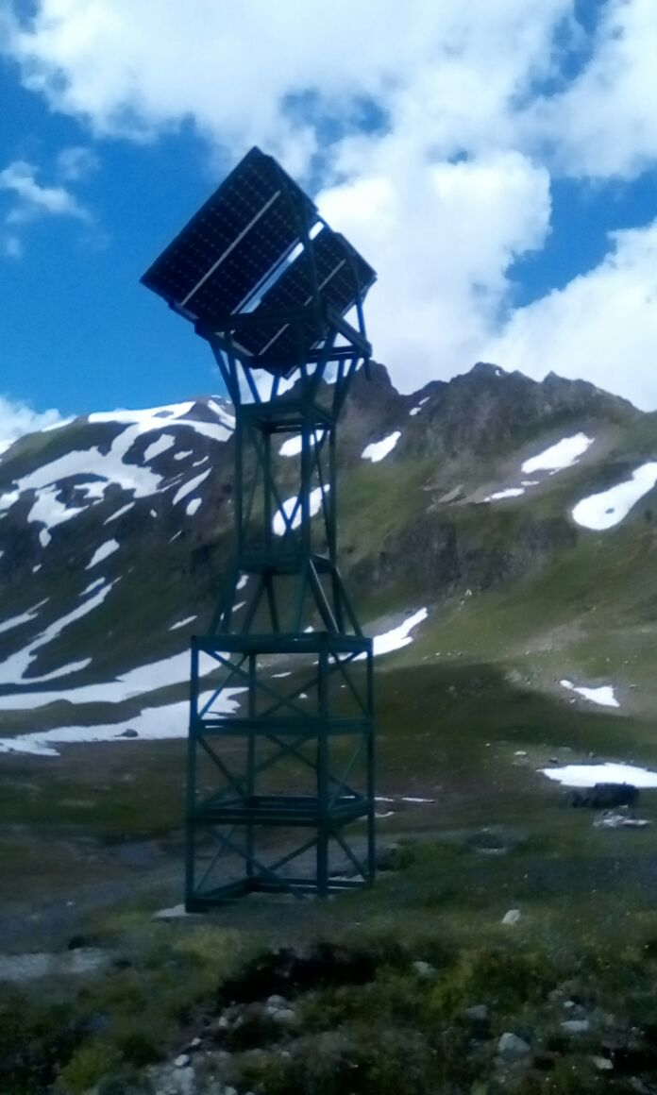
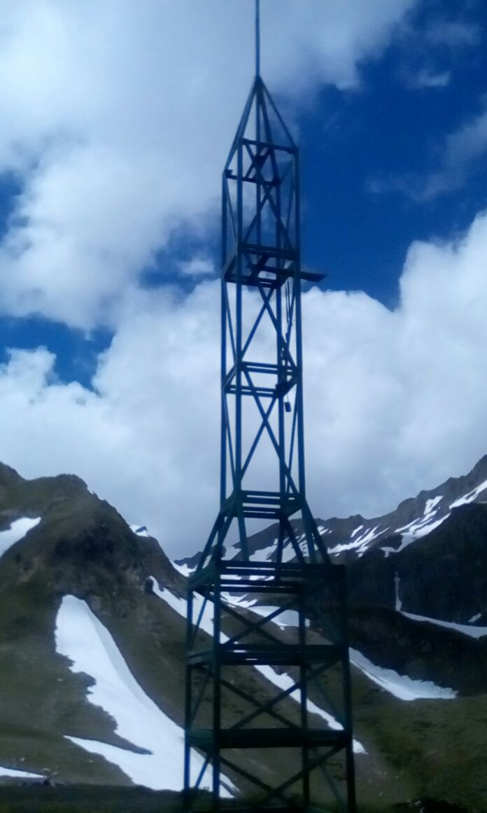
Our systems provide reliability in a various climate conditions
Notes:
Ролик

Slide 39
Bangladesh installation , successfully works since 2016 year
Notes:
Ролик

Slide 40
Высота 2500-2600 метров над уровнем моря
Notes:
Ролик

Slide 41
Murmansk, successfully works since 2012 year
Notes:
Ролик

Slide 42
Signal repeater for wireless data transmission
Notes:
Ролик

Slide 43
Notes:
Ролик

Slide 44
Notes:
Ролик

Slide 45
Notes:
Ролик

Slide 46
Notes:
Ролик

